Slide 1
Vstupní a výstupní zařízení
Digitální a mediální gramotnost

Slide 2
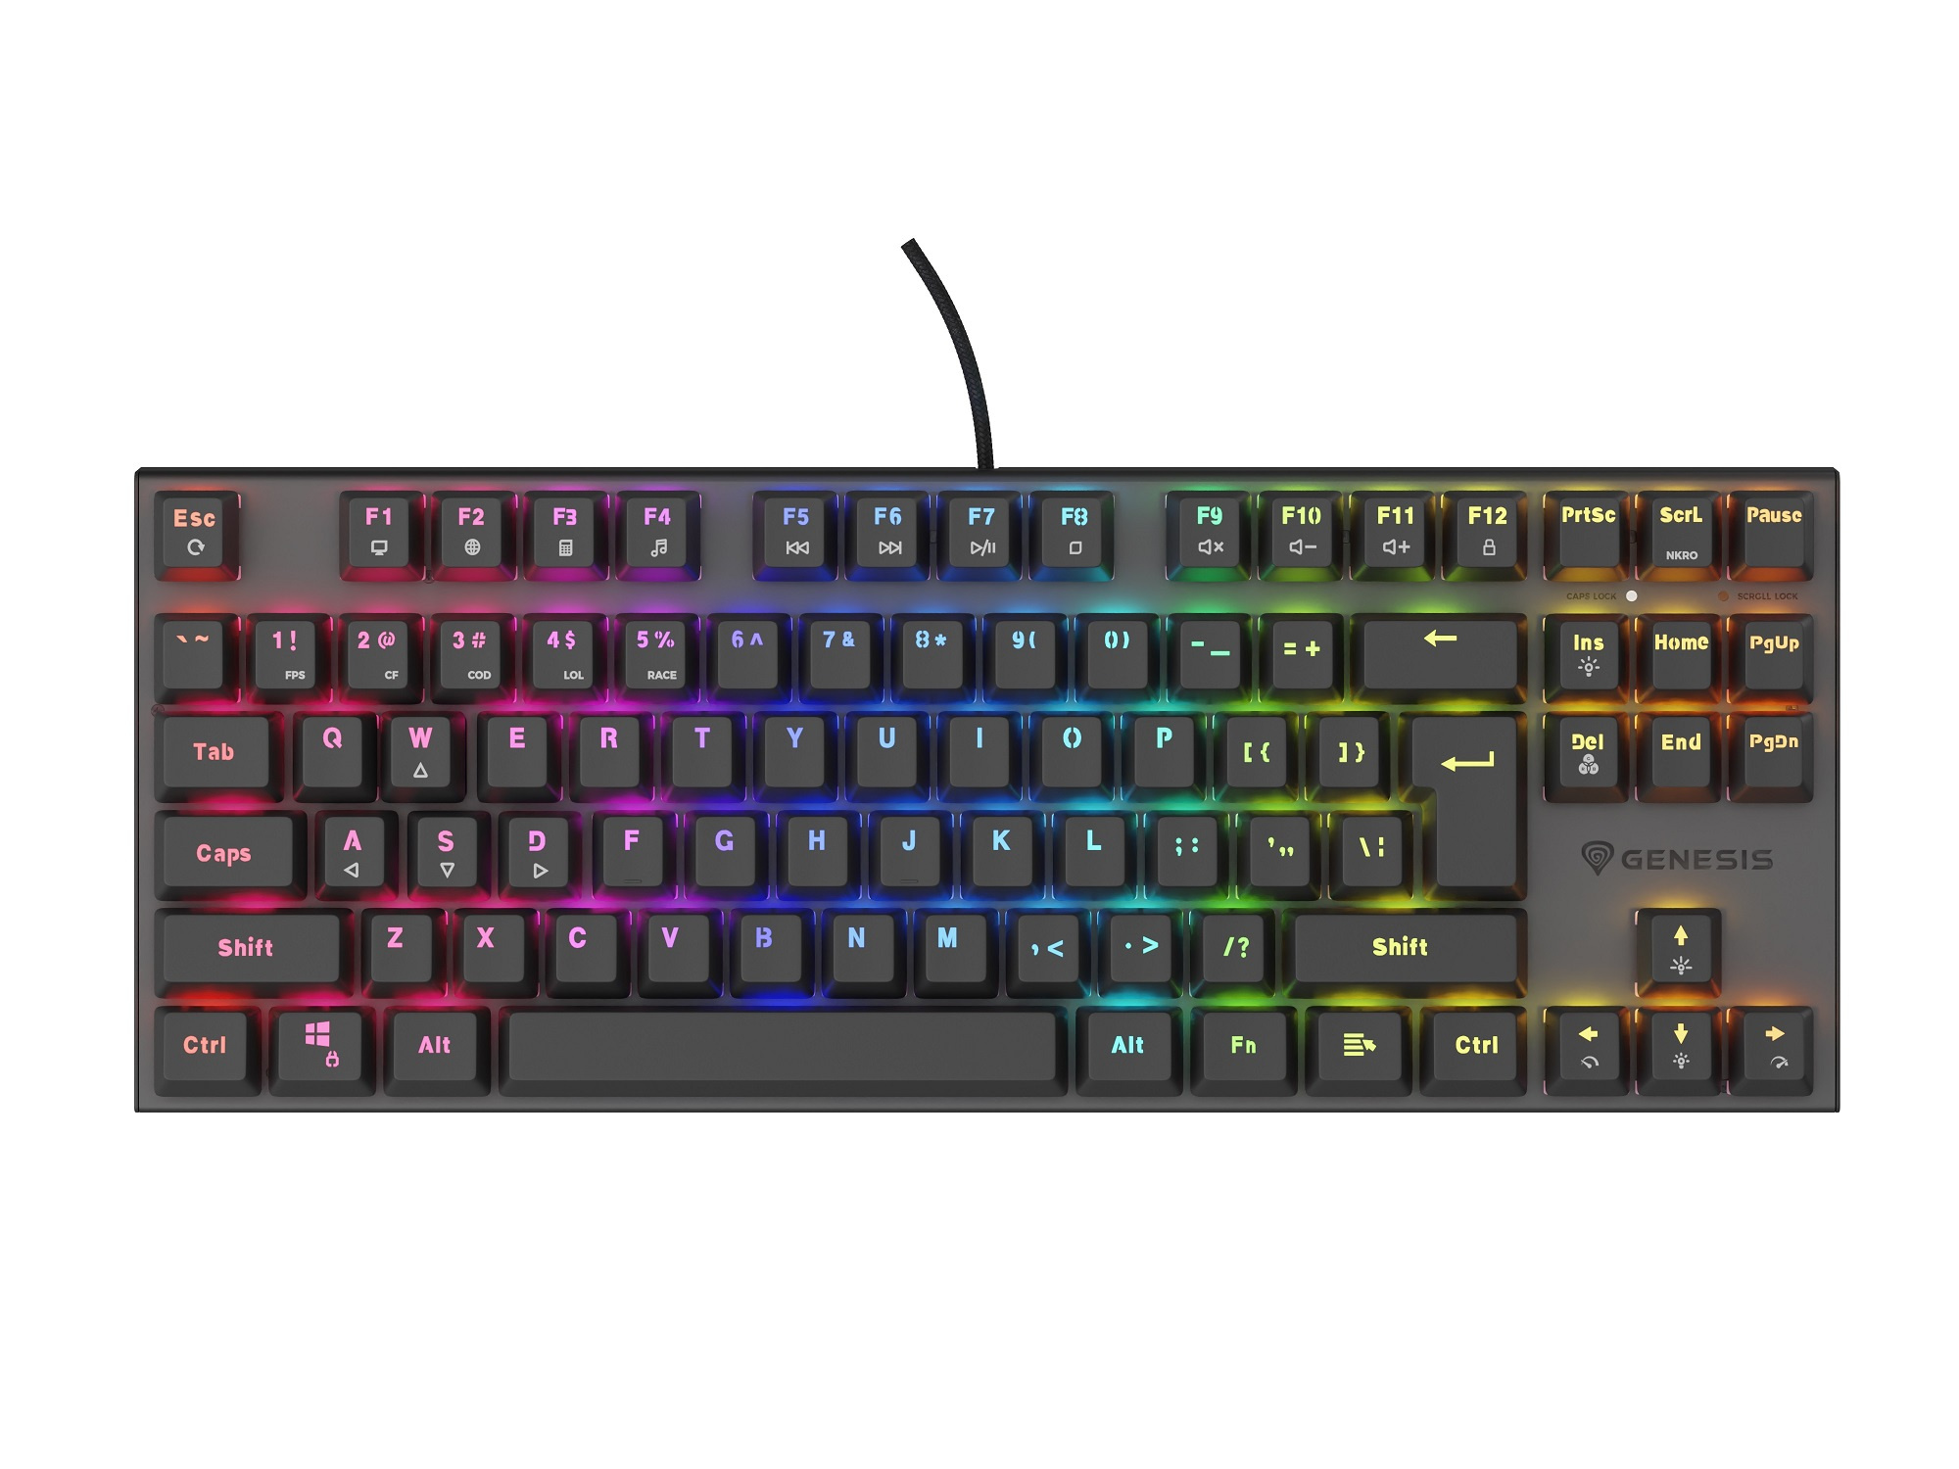
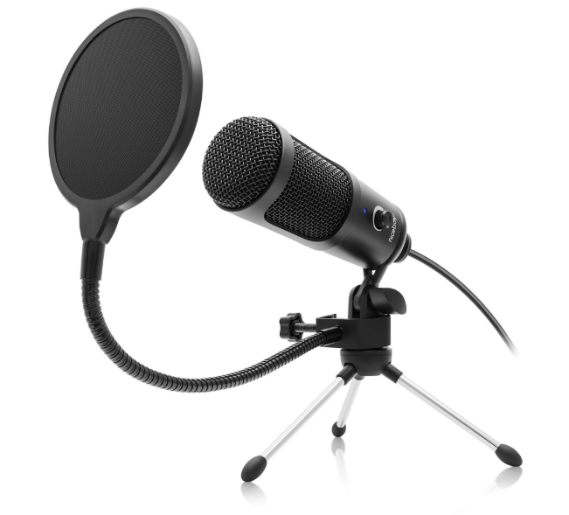
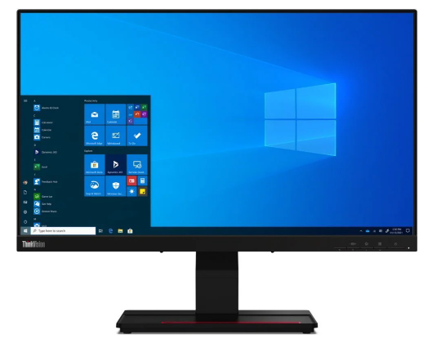
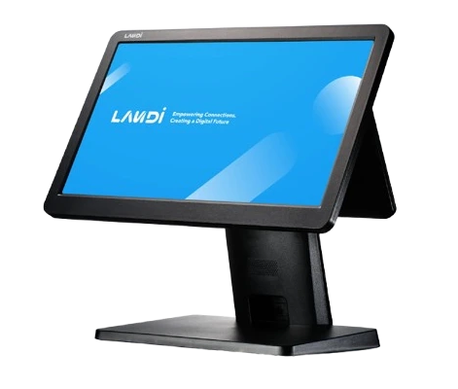
Co je vstupní a výstupní zařízení?
Vstupní zařízení – přenáší data DO počítače
Klávesnice, myš, mikrofon, kamera, skener
Výstupní zařízení – přenáší data Z počítače
Monitor, reproduktory, tiskárna, projektor
Vstupně-výstupní (I/O) – obousměrně
Dotyková obrazovka, síťová karta, USB disk
Jaká zařízení dnes máte u sebe? Jsou vstupní, výstupní nebo oboje?

Slide 3
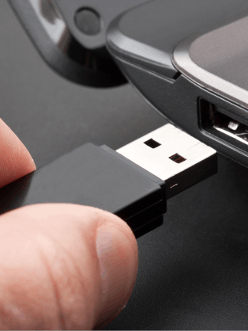
HID – Human Interface Device
HID – standardizovaná třída zařízení pro ovládání počítače
OS ho pozná automaticky – bez speciálního ovladače
Funguje přes USB i Bluetooth
Příklady HID:
Klávesnice, myš, gamepad, grafický tablet, joystick
Není HID:
Tiskárna, síťová karta, zvuková karta
Co by se stalo, kdyby neexistoval standard HID?
Notes:
Zařízení by nebylo spustitelné

Slide 4
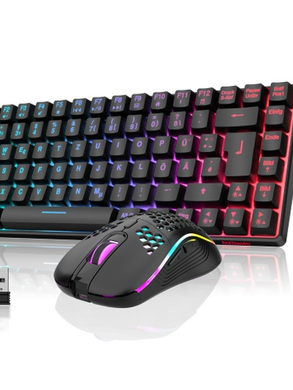
Klávesnice a myš
Klávesnice – převádí stisk klávesy na digitální signál
Membránová (tichá, levná) vs. mechanická (hmatová zpětná vazba)
Rozložení: QWERTY, QWERTZ, různé národní varianty
Myš – snímá pohyb a přenáší ho jako souřadnice
Optická – laserový paprsek odráží se od podložky
Touchpad – kapacitní snímač, reaguje na vodivost prstu
Jak klávesnice pozná, která klávesa je stisknutá?
Notes:
256

Slide 5
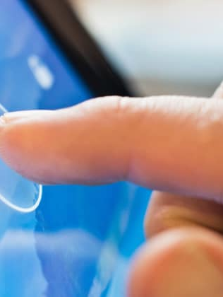
Dotykové displeje a polohovací zařízení
Odporový displej – reaguje na tlak, nefunguje rukavicí
Kapacitní displej – reaguje na elektrický náboj prstu
Dnešní smartphony a tablety
Vícedotyková gesta: pinch, swipe, rotate
Grafický tablet
Absolutní poloha, citlivost na tlak pera
Používají grafici a ilustrátoři
Gamepad / joystick – herní vstup
Proč na displeji nefunguje pero nebo tužka?
Notes:
1 073 741 824

Slide 6
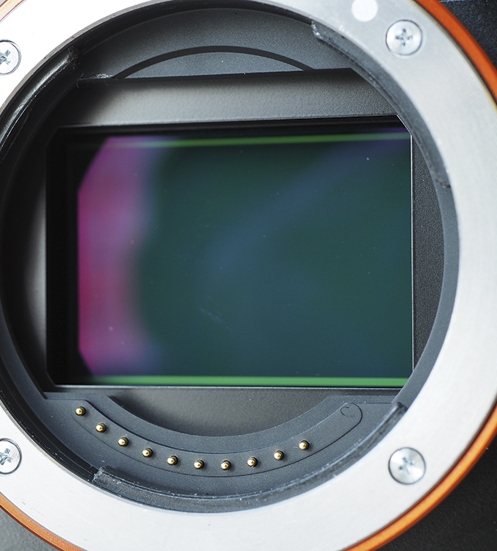
Kamera a snímače – vstup obrazu
Snímač obrazu
CMOS – dnešní standard (mobily, webkamery, DSLR)
CCD – starší, kvalitnější obraz, dražší výroba
Objektiv – soustřeďuje světlo na snímač
Wide vs. tele – různá ohnisková vzdálenost
Mobil má typicky 2–4 objektivy s různými ohniskovými
A/D převod
Snímač zachycuje analogový signál (světlo)
Převede ho na digitální data – matice čísel (pixely)
Proč má drahý fotoaparát lepší obraz než mobil při stejném rozlišení?

Slide 7
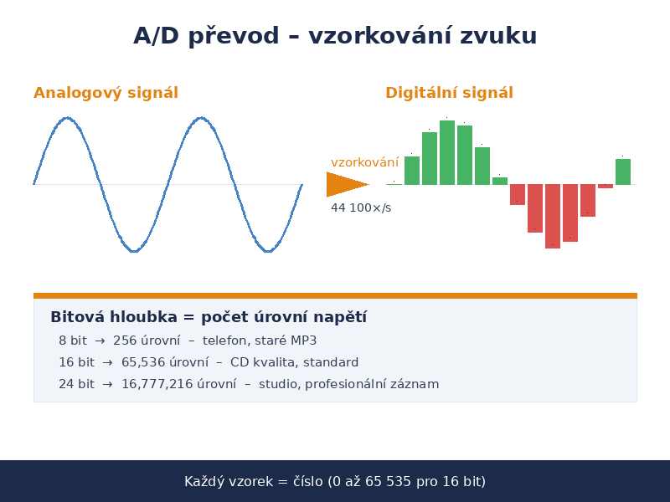
Mikrofon a A/D převod zvuku
Mikrofon – mění zvuk (tlakové vlny) na elektrický signál
Kondenzátorový – citlivý, pro studiový záznam
Dynamický – odolný, živé vystoupení
MEMS – miniaturní, v mobilu a sluchátkách
A/D převod (Analog → Digital)
Zvuk je spojitá vlna – počítač ji musí vzorkovat
Vzorkovací frekvence: 44 100 Hz = CD kvalita
Bitová hloubka: 16 bit = 65 536 úrovní hlasitosti
Proč se při špatném připojení mikrofonu ozývá šum nebo bzučení?

Slide 8
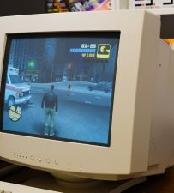
Monitory – od CRT po OLED
CRT (katodová trubice) – do cca 2005
Elektronový paprsek vykresluje obraz řádek po řádku
Velký, těžký – nahrazen plochými displeji
LCD / IPS / VA – dnešní standard
IPS – přesné barvy, wide viewing angle
VA – lepší kontrast, horší odezva
OLED – každý pixel svítí sám, dokonalá černá
Riziko burn-in u statických prvků (taskbar, HUD)
Klíčové parametry
Rozlišení, obnovovací frekvence (Hz), odezva (ms)

Slide 9
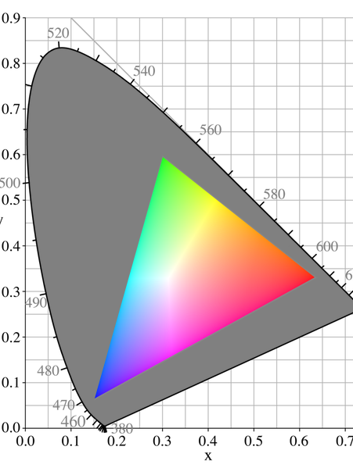
Barevný gamut a barevné modely
RGB – aditivní míchání (světlo)
Červená + Zelená + Modrá → Bílá
Monitor, TV, LED, projektor
CMYK – subtraktivní míchání (tisk)
Cyan + Magenta + Yellow + Key (černá) → Černá
Tiskárna – barviva pohlcují světlo
Gamut – rozsah barev, které zařízení zobrazí
sRGB – webový standard (~67 % viditelných barev)
DCI-P3 – kino, profesionální displeje
Adobe RGB – grafický průmysl
Proč vytištěná fotka vypadá jinak než na monitoru?
Notes:
Telefony potřebují úspornost (RISC), PC výkon a kompatibilitu (CISC).

Slide 10
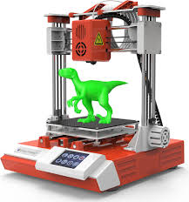
Tiskárny a 3D tisk
Inkoustová (inkjet)
Trysky vystřikují kapičky barvy na papír
Levný hardware, drahá náplň, pomalé schnutí
Laserová
Toner (prášek) je přitaven teplem na papír
Rychlá, ekonomická pro kanceláře
3D tiskárna (FDM)
Nanáší roztavené vlákno vrstvu po vrstvě
Výstupní zařízení – vstupem je 3D model (soubor)
Je 3D tiskárna vstupní nebo výstupní zařízení? Proč?

Slide 11
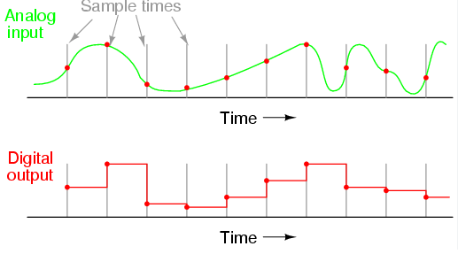
Reproduktory a D/A převod zvuku
D/A převod (Digital → Analog)
Počítač ukládá zvuk jako čísla
DAC (Digital-to-Analog Converter) převede čísla na elektrický signál
Reproduktor – mění elektrický signál na zvuk
Elektromagnet rozkmitá membránu → tlakové vlny → zvuk
Sluchátka
Kabelová – přímý analogový nebo digitální signál (USB)
Bluetooth – digitální přenos, DAC uvnitř sluchátek
Latence BT: 40–200 ms (problém při střihu nebo hrách)
Proč mají audiofili drahou zvukovou kartu, když má PC integrovaný DAC?

Slide 12
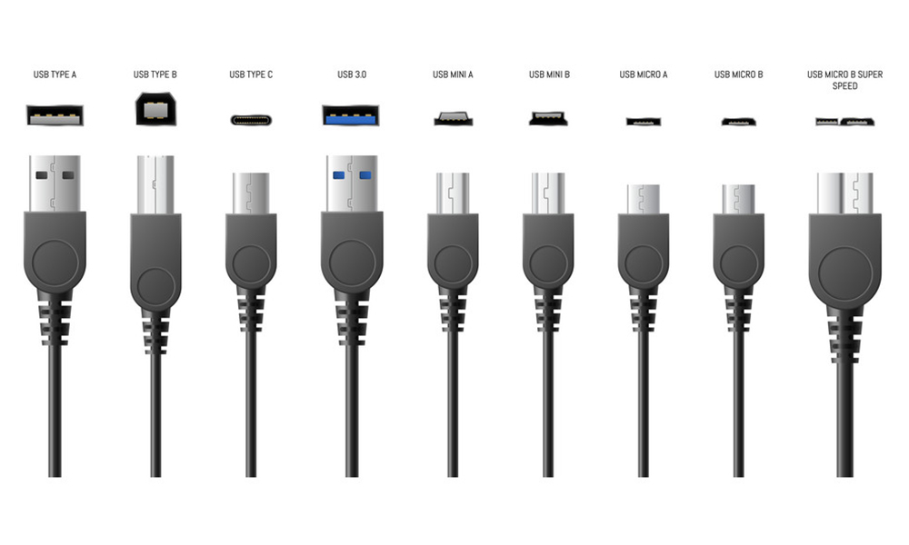
USB – generace a zmatek s konektory
Generace USB
USB 2.0 – 480 Mb/s, stále běžný pro myš a klávesnici
USB 3.2 Gen 1 – 5 Gb/s (modrý konektor)
USB 3.2 Gen 2×2 – 20 Gb/s
USB-C ≠ stejný výkon
Konektor USB-C může být USB 2.0, 3.x nebo Thunderbolt
Záleží na kabelech i na portu zařízení
Thunderbolt 4 – 40 Gb/s, video, napájení, data v jednom
Stejný konektor jako USB-C – pozná se ikonou blesku
Proč mi nový kabel USB-C přenáší data pomaleji než starý?

Slide 13
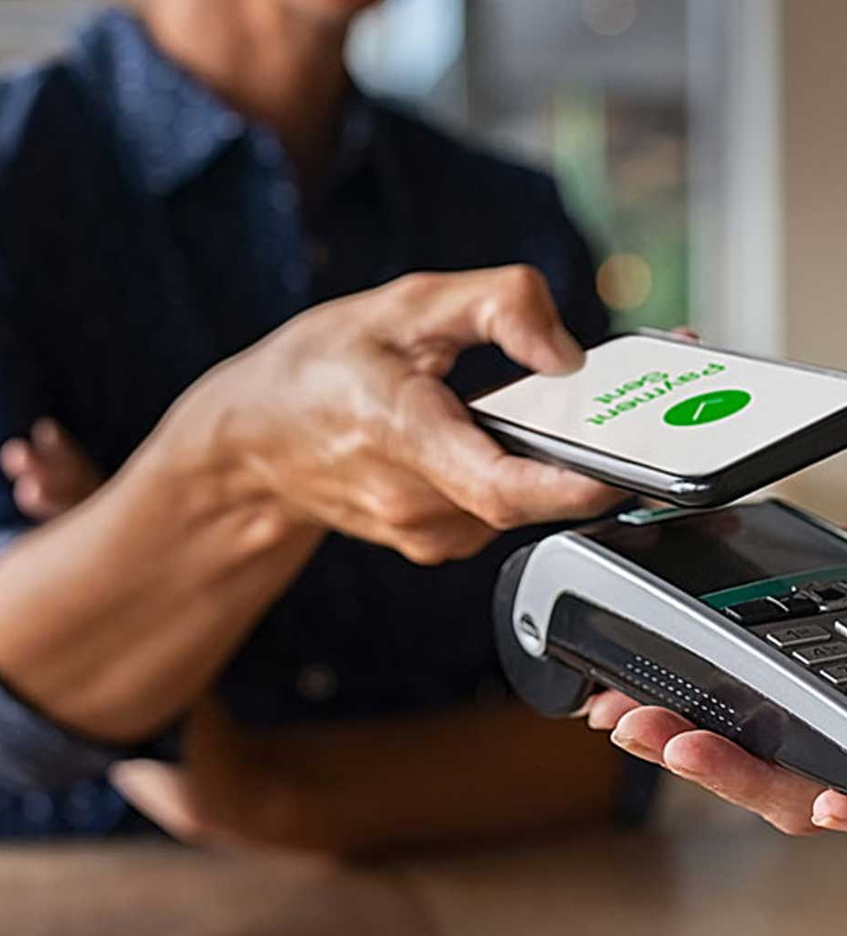
Video rozhraní a bezdrátové přenosy
HDMI – obraz + zvuk, televize a monitory
HDMI 2.1: 4K@120Hz nebo 8K@60Hz
DisplayPort – monitory, PC
Vyšší šířka pásma, podpora daisy-chain více monitorů
Bezdrátové přenosy
Wi-Fi – síťová komunikace, streaming
Bluetooth – krátký dosah, periferie, audio
NFC – do 10 cm, platby, čipové karty
IR (infračervené) – dálkové ovladače, starší přenos dat
Proč Bluetooth sluchátka zpožďují zvuk při sledování videa?

